Slide 1




SIGURNOST
NA INTERNETU
Prepoznajte prijevaru · Zaštitite podatke · Budite sigurni online
Razvojna agencija Split – RaST | SMART CITY LAB · Veljača 2026.

Slide 2
Zašto je kibernetička sigurnost hitna tema?
Internet je sastavni dio svakodnevnog života — plaćamo račune, komuniciramo s liječnicima, razgovaramo s djecom.
Kriminalci koriste internet jednako kao što su nekad koristili telefon ili poštu — samo su brži i anonimni.
Ključna poruka: nitko nije presmetan da postane žrtva. Znanje je jedina zaštita.
Hrvatska 2024. — MUP RH
Znanje je
jedina zaštita.
2.167 kibernetičkih kaznenih djela — porast 21,7% u godinu dana
Financijska šteta: s 11,1 na 17 milijuna eura u jednoj godini
Splitsko-dalmatinska županija: 287 kibernetičkih kaznenih djela, od čega 256 računalnih prijevara

Slide 3
Temeljni stupovi kibernetičke sigurnosti
Kibernetička sigurnost (ili sigurnost na internetu) skup je znanja, navika i alata kojima se štitimo od neovlaštenog pristupa našim podacima, uređajima i novcu.
Zaštita podataka - osobnih informacija, lozinki i financijskih podataka
Zaštita uređaja - računala, mobitela i tableta od zlonamjernih programa
Zaštita identiteta - sprječavanje preuzimanja i zloupotrebe identiteta

Slide 4
Pojmovnik: što ove riječi zapravo znače?
Pojam | Što zapravo znači
Phishing | Lažna poruka ili stranica kojom vas tjeraju da upišete lozinku ili podatke kartice
Malware / virus | Zlonamjerni program koji se instalira na vaš uređaj bez vašeg znanja
Ransomware | Virus koji zaključa vaše datoteke i traži otkupninu za otključavanje
Krađa identiteta | Preuzimanje vaših osobnih podataka radi otvaranja kredita ili prijevara u vaše ime
Vishing | Telefonska prijevara: netko vam zove i pretvara se da je banka ili policija
Smishing | SMS prijevara: lažna tekstualna poruka s poveznicom prevaranta
Dvofaktorna autentikacija (2FA) | Dvostruka provjera identiteta — uz lozinku, i SMS kod ili aplikacija
998-226

Slide 5
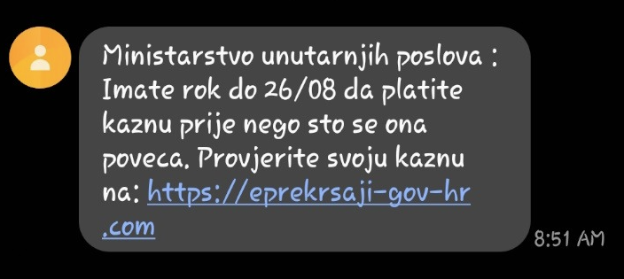
Phishing: lažne poruke i stranice
Kako prepoznati phishing?
Stvarni slučaj — Split 2024.
Hitnost i strah: 'Vaš račun će biti zatvoren za 24h!'
Nepoznati pošiljatelj: adresa ne odgovara instituciji (npr. banka@gmail.com)
Sumnjiv link: adresa slična pravoj, ali nije ista (npr. hpb-banka.com umjesto hpb.hr)
Traži osjetljive podatke: prava banka NIKADA ne traži PIN putem e-maila
Gramatičke greške: neobična formulacija ili pogreške u pravopisu
Umirovljenica je primila SMS navodno od banke da joj račun treba hitnu provjeru. Link je izgledao identično kao prava stranica banke.
Upisala je podatke i PIN. Napadač je unutar sat vremena podignuo 8.000 € ušteđevine.
→ Nikad ne klikajte na linkove u porukama banke — sami upišite adresu!
!

Slide 6
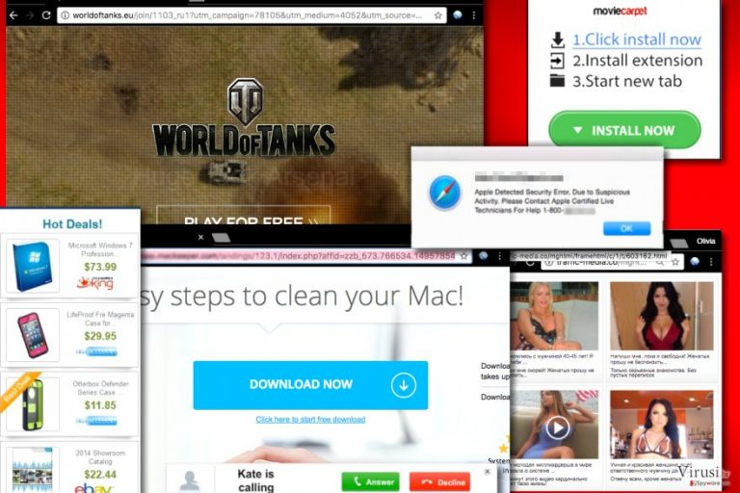
Virusi, ransomware i krađa identiteta
Kako se virus instalira?
Krađa identiteta: znakovi i zaštita
Klikom na priloženu datoteku (.exe, .zip) u e-mailu od nepoznatog
Klikom na lažni gumb 'Preuzmite ažuriranje' na sumnjivoj stranici
Preuzimanjem softvera s neslužbenih stranica
Priključivanjem zaraženog USB sticka
Ransomware: zaključa sve vaše datoteke i traži otkupninu — KBC Zagreb i Hrvatke vode 2024. bile na meti istih napada!
NIKADA ne dijelite: OIB, broj kartice, podatke putovnice, fotografije dokumenata
Znakovi krađe: kredit koji niste tražili, transakcije koje niste napravili, promijenjena lozinka
Što napraviti: odmah kontaktirajte banku, prijavite policiji (policija.gov.hr)
Zaštita: koristite Windows Defender (besplatan), redovito ažurirajte sustav, napravite sigurnosnu kopiju!
PREUZMITE

Slide 7
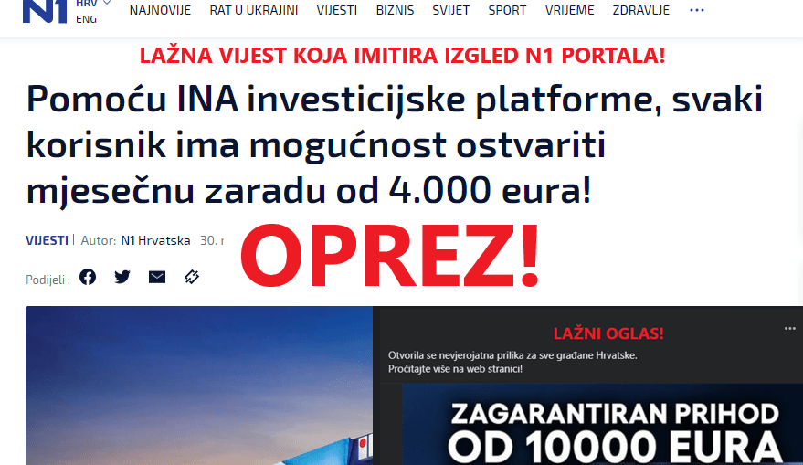
Lažne vijesti i romantične / investicijske prijevare
Kako prepoznati lažnu vijest?
⚠ Romantična prijevara (romance scam)
Naslov je šokantan i provocira emocije
Nema izvora ili autora — legitimni medij uvijek potpisuje tekst
Lažni logotipovi – uvijek provjeriti adresu u pregledniku za nepravilnosti
Svi vam šalju istu poruku — viralni sadržaj traži dvostruku provjeru
Provjerite na Faktograf.hr — jedini hrvatski fact-checking portal
Ako niste sigurni
NE DIJELITE dalje!
Tipični znakovi prevaranta: → Jako brzo proglasi ljubav ili privrženost → Uvijek ima razlog zašto se ne može sresti u živo → Traži novac za 'nužnu situaciju' → Profil izgleda savršeno: privlačna fotografija, uspješan posao → Uvijek 'vojnik u misiji' ili 'kirurg u Africi' MUP upozorava: ovo je financijski najrazornija vrsta prijevare!

Slide 8

Opasnosti na društvenim mrežama i WhatsApp/Viber prijevare
Pravila privatnosti na Facebooku
WhatsApp/Viber prijevare — upozorenja
Postavite profil na 'Samo prijatelji'
Ne prihvaćajte zahtjeve nepoznatih osoba
Ne objavljujte adresu, broj telefona ni osobne dokumente
Ne objavljujte da ste na odmoru dok ste na odmoru — pozivnica za provalu!
Redovito provjeravajte koje aplikacije imaju pristup profilu
"Mama/Tata, ovo je moj novi broj, trebam hitno pomoć." → Uvijek nazovite provjeren stari broj!
Lažna nagradna igra: "Dobili ste nagradu, samo popunite formular..." → Ne postoji!
"Kaufland/Konzum poklon kartica za prvih 500 klikova" → Prijevara za krađu podataka
Poziv za glasanje: link zapravo krade vaše podatke ili instalira virus
Poruke koje traže prosljeđivanje — bez provjere nikad ne proslijedite!
POVEZNICE (LINKOVI)!!!

Slide 9
Online bankarstvo: zlatna pravila sigurnosti
Koristite samo službenu aplikaciju banke — preuzmite je iz App Storea ili Google Playa, NIKAD klikom na link u poruci
Nikad ne otvarajte internetsko bankarstvo na tuđem računalu ili javnom Wi-Fiju
Provjerite adresu stranice banke — mora biti https:// i točno ispravna (npr. hpb.hr, a ne hpb-online.net)
Banka NIKADA neće tražiti vaš PIN ni lozinku — ni telefonom, ni e-mailom, ni SMS-om
Postavite SMS obavijesti o transakcijama — svaka transakcija dolazi na vaš telefon
U slučaju sumnje odmah nazovite banku — na broj s poleđine kartice, NE na broj koji vam je netko poslao
Sigurna stranica?
✓ Lokot 🔒 u adresnoj traci ✓ Adresa počinje s https:// ✓ Domena je točna: hpb.hr ✗ NE: hpb-banka.com ✗ NE: hpb.hr.support.net

Slide 10
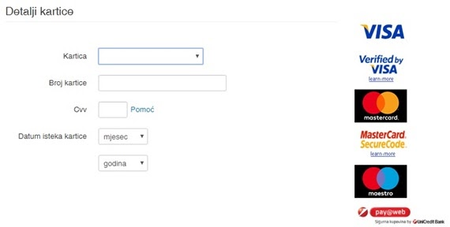
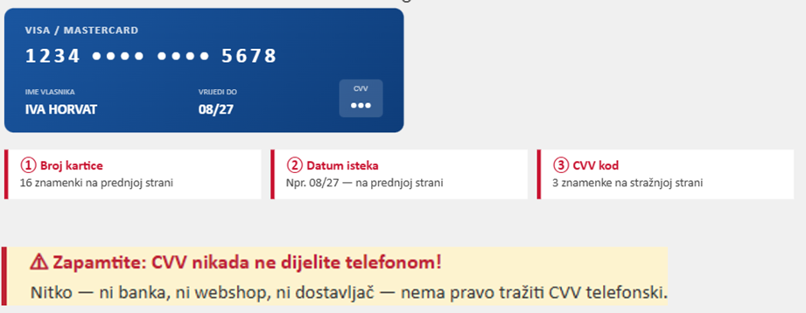
Što se traži kod kartičnog plaćanja
Odaberite proizvode u web shopu
Otiđite na košaricu i kliknete naruči
Unesite adresu dostave i idite na plaćanje, odaberite način plaćanja karticom
Webshop NIKADA neće tražiti vaš PIN
Unesite podatke sa kartice (podaci vlasnika, broj, datum isteka, cvc) i kliknete “plati”
U aplikaciji mobilnog bankarstva potvrdite transakciju

Slide 11
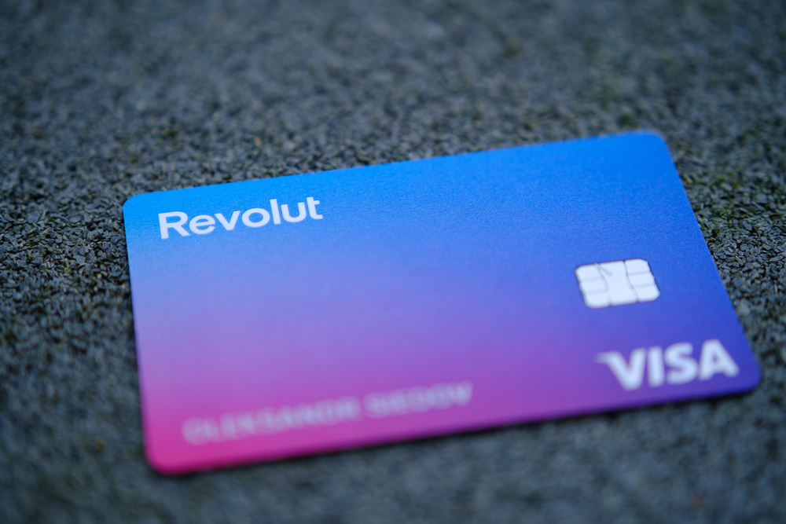
“Pre paid” kartice - Revolut
“Pre paid” – “Pred plaćena”
Aplikacije Revolut, KeksPay, AirCash…
Revolut nudi opciju podizanja gotovine na bilo kojem bankomatu bez naknade (ograničenje do 5 puta mjesečno i do 200€)
U trgovini instalirajte Revolut aplikaciju, te unesite svoje podatke u aplikaciju
Kliknite na “dodavanje novca” u donjem izborniku te uplatite novac karticom prateći način plaćanja karticom
Kliknete na ikonu kartice 💳, naručite fizičku karticu, odaberite dizajn kartice i slijedite daljnje upute (prva kartica je besplatna, ali se plaća dostava)

Slide 12




Praktična zaštita: lozinke, 2FA i ažuriranja
Dobra lozinka
Dvofaktorna autentikacija (2FA)
Dugačka, nasumična, jedinstvena za svaki račun. Upravitelj lozinki: Goole Password Manager, Bitwarden, … (besplatni). Nude opciju generiranja i spremanja lozinki.
Drugi sloj zaštite uz lozinku — SMS kod na telefon.
Ažuriranja sustava
Sigurnosna kopija (backup)
Redovito ažurirajte Windows, Android, iOS i aplikacije. Ažuriranja krpe sigurnosne rupe koje hakeri aktivno iskorištavaju.
Jedina prava zaštita od ransomwarea. Google Photos za slike, Google cloud ili vanjski disk za dokumente

Slide 13
Nesigurni Wi-Fi i zaštita privatnosti
Pravila korištenja Wi-Fija
GDPR: vaša prava u EU
NIKAD ne provjeravajte bankovni račun na javnom Wi-Fiju (kafić, hotel, bolnica)
Ne upisujte lozinke dok ste na javnoj mreži
Isključite 'automatsko spajanje' na otvorene mreže
Za osjetljive radnje koristite mobilni internet (4G/5G)
Kod kuće: postavite jaku lozinku za router, promijenite zadanu lozinku!
Vaši osobni podaci vrijede novac — tvrtke ih kupuju za marketing, kriminalci kradu za prijevare
Imate pravo znati koje podatke tvrtka prikuplja
Imate pravo tražiti ispravak ili brisanje podataka ('pravo na zaborav')
Imate pravo prigovoriti obradi u marketinške svrhe
Pritužba: AZOP — azop.hr

Slide 14
Scenariji za prepoznavanje prijevare — vježba u grupi
⛔ PRIJEVARA
⛔ PRIJEVARA
SMS: 'HP: paket čeka, platite 1,99 €'
Poziv od 'Erste banke' traži PIN
HP nikad ne traži plaćanje putem SMS linka. Ivana nije ništa naručivala — nazovite unuku direktno.
Banka NIKAD ne traži PIN telefonom. Prekinite razgovor i nazovite banku na broj s poleđine kartice.
⛔ PRIJEVARA
⛔ PRIJEVARA
Tom iz Libanona traži novac za avionsku kartu
Kaufland poklanja 100 kartica od 500 €
Romance scam. Prebrzo ljubav, nema video poziva, traži novac — klasični znakovi prevaranta.
Prijevara za prikupljanje podataka. Legitimna nagradna igra ne traži adresu i telefon ovako.

Slide 15




Posebne teme: Deepfake, QR kodovi i AI u rukama prevaranata
Deepfake videozapisi
Lažni QR kodovi
Lažni videozapisi koji izgledaju kao stvarne osobe. Znakovi: usta se ne sinkroniziraju, kosa zamućena, nepravilni prsti.
Prevaranti lijeplje lažne QR naljepnice na parkomate i bankomate. Skenirajte QR kodove samo iz pouzdanih izvora.
AI pomаže prevarantima
Investicijske prijevare
ChatGPT ili drugi AI jezični modeli pišu uvjerljive phishing poruke bez grešaka. Stara pravila 'loš pravopis = prijevara' više ne vrijede uvijek.
Lažne zarade na kriptovalutama ili dionicama — lažno pozivanje na EU, HNB ili poznate osobe. Oglasi na društvenim mrežama!

Slide 16
Kome se javiti u slučaju prijevare?
Kontakt | Kada se javiti | Gdje
Policija (hitno) | Svaka prijevara, odmah | 112 ili najbliža policijska postaja
MUP RH — online | Prijava računalne prijevare | policija.gov.hr
Nacionalni CERT | Tehnička sigurnost, napadi na uređaje | cert.hr
AZOP | Zlouporaba osobnih podataka | azop.hr
Vaša banka | Sumnjive transakcije, zamrzavanje kartice | Broj s poleđine kartice
Faktograf.hr | Provjera lažnih vijesti | faktograf.hr
Sigurniji internet | Savjeti za zaštitu, posebno za starije i djecu | sigurnijiinternet.hr

Slide 17
Moja digitalna sigurnost — Checklista za ponijeti kući
Tjedni pregled
Jednokratna provjera: imam li osnove?
☐ Provjerio/la sam transakcije na bankovnom računu
☐ Nisam kliknuo/la na sumnjive linkove u porukama
☐ Nisam dijelio/la osobne podatke s nepoznatima
☐ Nisam prosljeđivao/la poruke bez provjere
☐ Na telefonu imam zaključani zaslon
☐ Imam instaliran antivirusni program (Windows Defender ili drugi)
☐ Imam sigurnosnu kopiju fotografija i dokumenata
☐ Koristim 2FA za e-mail i bankovni račun
☐ Lozinka na kućnom Wi-Fiju nije zadana ('admin' ili '12345678')
☐ Profil na Facebooku postavljen je na 'Samo prijatelji'
☐ Znam broj za prijavu prevare: 112 i broj banke s kartice

Slide 18

10 pravila digitalne higijene
1. Nikad ne klikam na linkove u sumnjivim porukama.
2. Banka me nikad ne traži PIN, lozinku ni cijeli broj kartice.
3. Svaki račun ima svoju lozinku.
4. Na javnom Wi-Fiju ne provjeravam bankovni račun.
5. Ažuriranja instaliram redovito.
6. Sigurnosnu kopiju fotografija radim barem jednom tjedno.
7. Dvofaktornu autentikaciju koristim gdje god je moguće.
8. Neočekivanu 'nagradu' odmah sumnjičim.
9. Strancu na internetu ne dajem OIB, broj kartice ni adresu.
10. U slučaju sumnje: zatvaram, zovem banku ili policiju.
Pitanja?
Znanje je najjača lozinka.
cert.hr · policija.gov.hr · azop.hr · faktograf.hr · sigurnijiinternet.hr

